Slide 1
Русь и Литва в XIII-XIV вв.

Slide 2
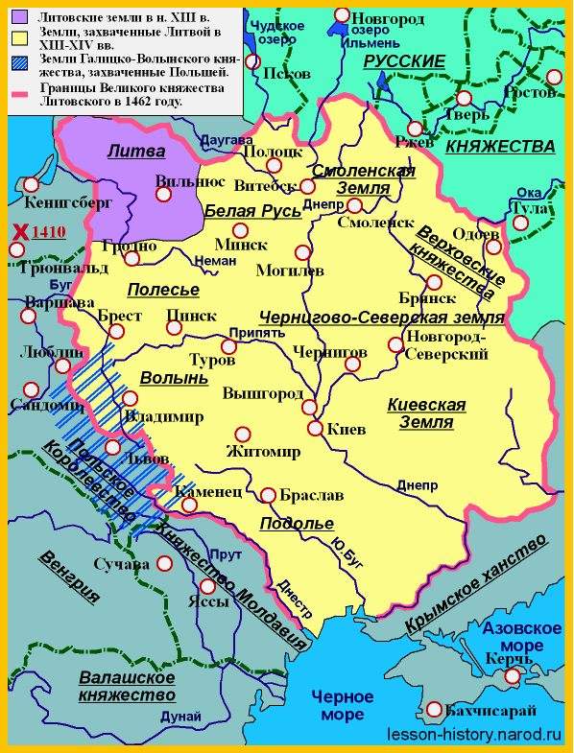
Формирование Литовско-Русского государства
XIII век – образование
Литовского княжества
1236-1263 гг. – правление князя Миндовга (с 1253 г. – король Литвы).
Русская знать Западной Руси поддержала Миндовга

Slide 3
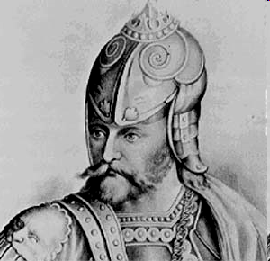
1316-1341 гг. – правление Гедимина
Присоединение западных и юго-западных земель к Литве – образование Великого княжества Литовского.
Русские земли сохранили свои обычаи, традиции, религию.
Управляли русскими землями литовские наместники – родственники литовского князя.
Фильм

Slide 4
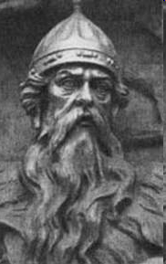
1345-1377 гг. – правление Ольгерда Гедиминовича
Фильм
Присоединил к Литовскому княжеству Брянскую, Северскую, Черниговскую и Подольскую земли.
Воевал с Польшей из-за Волыни.

Slide 5
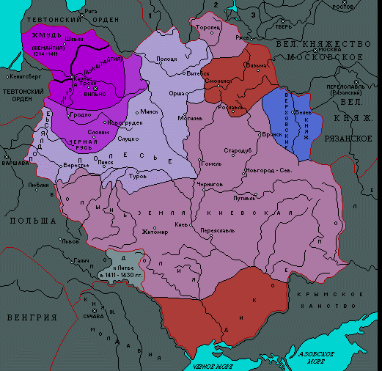
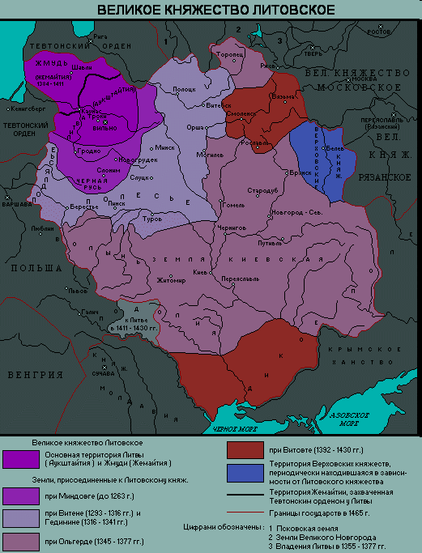
Великое
княжество
Литовское

Slide 6
Значение присоединения русских земель к Литве
Совместными усилиями русского и литовского народов удалось противостоять угрозе с востока (монголо-татары) и с запада (крестоносцы).
Взаимовлияние русских и литовцев друг на друга. Русский язык был государственным в Великом княжестве Литовском.
Сильно было влияние русской культуры и православия.
В XIV веке Литва имела все шансы стать центром объединения северо-восточных и северо-западных земель Руси

Slide 7
Домашнее задание

